Slide 1
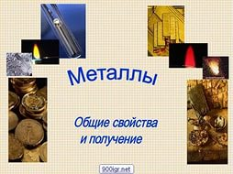

Slide 2
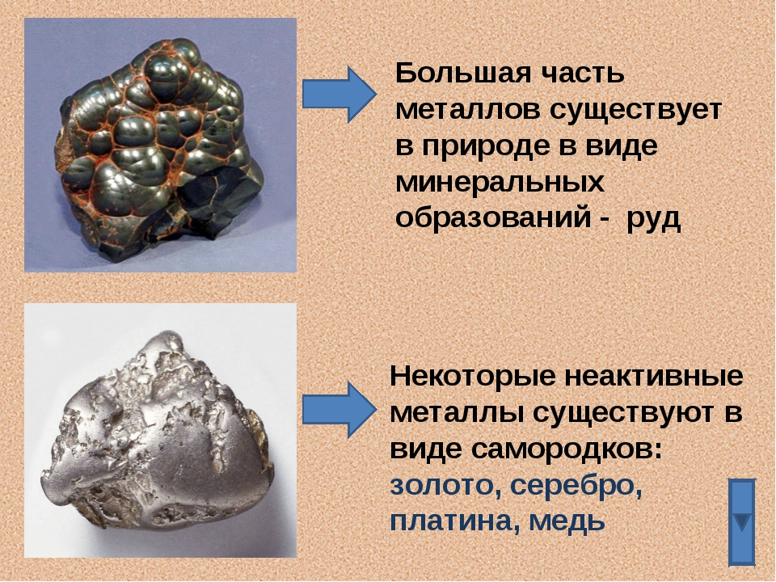

Slide 3
Физичезкие свойства металла
1) Пластичность (фольга)
2)Электропроводность
3)Металическии блеск
4)Твердость ,плотность металла
5)Легкие и тяжелые металлы
6)Черные и цветные металы
7)Драгоценные металлы

Slide 4
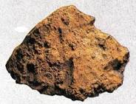
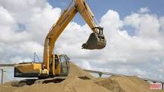
Металические руды
Многие руды являются оксидами.
Например:крастный магнитный и бурый железняк.

Slide 5
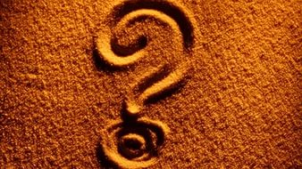
К какой группе полезных ископаемых относится торф?
Какой минерал не входит в состав гранита?
1.горючие
2.рудные
3.строительные
1.полевой шпат 2.кварц 3.малахит 4.слюда

Slide 6
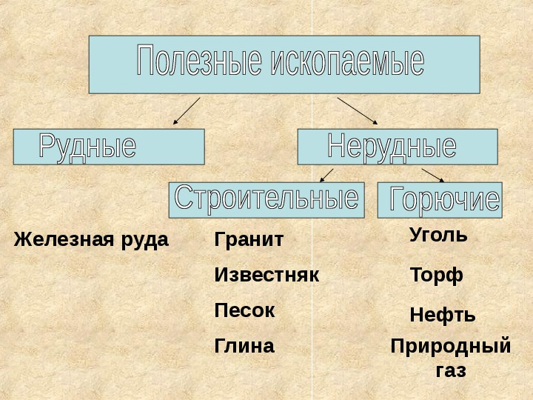

Slide 7
Презентацию готовила
Попова Злата
4»А» класс
Школа №13

